Slide 1
ANALIZADOR SINTÁCTICO
Luis Ernesto Barranco Núñez 21130876

Slide 2
LOS SIGUIENTES VALORES SE VAN BUSCANDO EN token y varsint
EL PRIMER VALOR INDICA EL RENGLÓN
EL SEGUNDO INDICA LA COLUMNA
EL TERCERO INDICA EL PRODUCTOR
DEL CUARTO EN ADELANTE ES LO PRODUCIDO

Slide 3
EJEMPLO
LA PRODUCCIÓN {, L'->,IL'} SE REPRESENTA EN CÓDIGO DE LA SIG FORMA:
{3, 2, 3, -2, 4, 3, 999, 999}
DONDE:
renglón
1.- 3 se encuentra en varsint y es L'
columna
2.- 2 se encuentra en token y es ,
producciones
3.- 3 se encuentra en varsint y es L'

Slide 4
->
4.- Cuando un valor es negativo es porque se debe buscar en el arreglo token,
esto se hace para no confudirse con el arreglo varsint, el proceso se realiza de la siguiente forma.
-2 se convertira en 2 con ayuda del metodo vanalisis_intactico() y cualquier otro
valor negativo pasara por el mismo proceso, esto con la finalidad de que sea
positivo y usarla como posicion para encontrar el valor en el arreglo token.
-2 pasa a 2 y se encuentra en token y es ,
4 se encuentra en varsint y es I
3 se encuentra en varsint y es L'
los valores restantes son 999 que significa vacio, por lo que aqui termina la produccion

Slide 5
GRAMÁTICA programa 1 (base)
D→I’; | I L’; | TL;
L→IL’
L’→I’ | ,IL’ | *KL’ | Cte.Lit | PL’
I→*ID I’ | ID I’
I’ → e | A | Cte.Lit | =K
A → [ KE
A’ → e | [K] A’ | (
K → ID | [ KE | Num | ( KE | { KF | Real
T → Char | int | Float
F → puts E | }
E → ]D | ( P ) | )
P → Cte.Lit | + K | - K | / K

Slide 6
MI PROPUESTA DE GRAMÁTICA
B’ → D | L | ; C
C → B’ | e | return C’
C’ → @ B’
G → e | num
G’ → e | num G’ | car G’ | real G’ | booleano G’ | , G’ | + G’ | - G’ | * G’ | / G’
K → { G’ } | num | car | real | booleano
T → char | int | float | double | boolean
F → puts E
E → ( P )
P → Cte. Lit.
A → main A’
A’ → ( ) B
D → T L
L → I L’
L’ → I’ | e
I → ID I’ ; C
I’ → e | [ G ] I’ | K G’
B→ { B’ }

Slide 7
Función
Main
Puts

Slide 8
Sintaxis de Función
Main
<main> <(> <)> <{> <bloque> <return> <@> <}> <;>
Puts
<puts> <(> <Cte.Lit.> <)> <;>

Slide 9
Tipo de dato
Char
Int
Float
Double
Boolean

Slide 10
Sintaxis tipo de dato
Opción 1
<tipo de dato> <id> <;>
Opción 2 arreglo
<tipo de dato> <id> <[> <num> <]> <;>

Slide 11
Sintaxis tipo de dato
Opción 1
<tipo de dato> <id> <=> <valor> <;>
  <char> <id> <=> <caracter> <;>
  <int> <id> <=> <num> <;>
  <float> <id> <=> <real> <;>
  <double> <id> <=> <real> <;>
  <boolean> <id> <=> <booleano> <;>

Slide 12
Sintaxis tipo de dato
Opción 2 arreglo
<tipo de dato> <id> <[> <num> <]> <=> <{> <valor> <,> … <}> <;>
  <char> <id> <[> <num> <]> <=> <{> <’> <caracter> <’> <,> … <}> <;>
  <int> <id> <[> <num> <]> <=> <{> <num> <,> … <}> <;>
  <float> <id> <[> <num> <]> <=> <{> <real> <,> … <}> <;>
  <double> <id> <[> <num> <]> <=> <{> <real> <,> … <}> <;>
  <boolean> <id> <[> <num> <]> <=> <{> <booleano> <,> … <}> <;>

Slide 13
Operación asignación
ID
  <id> <=> <num> <;>
  <id> <=> <real> <;>
  <id> <=> <booleano> <;>
  <id> <=> <Cte.Lit.> <;>

Slide 14
Operación asignación
ID
  <id> <=> <num> <+> <num> <;>
  <id> <=> <num> <-> <num> <;>
  <id> <=> <num> <*> <num> <;>
  <id> <=> <num> </> <num> <;>

Slide 15
Operación asignación
ID
  <id> <=> <real> <+> <real> <;>
  <id> <=> <real> <-> <real> <;>
  <id> <=> <real> <*> <real> <;>
  <id> <=> <real> </> <real> <;>

Slide 16
Especial
;
  main ( ) { ; return @ ; }

Slide 17
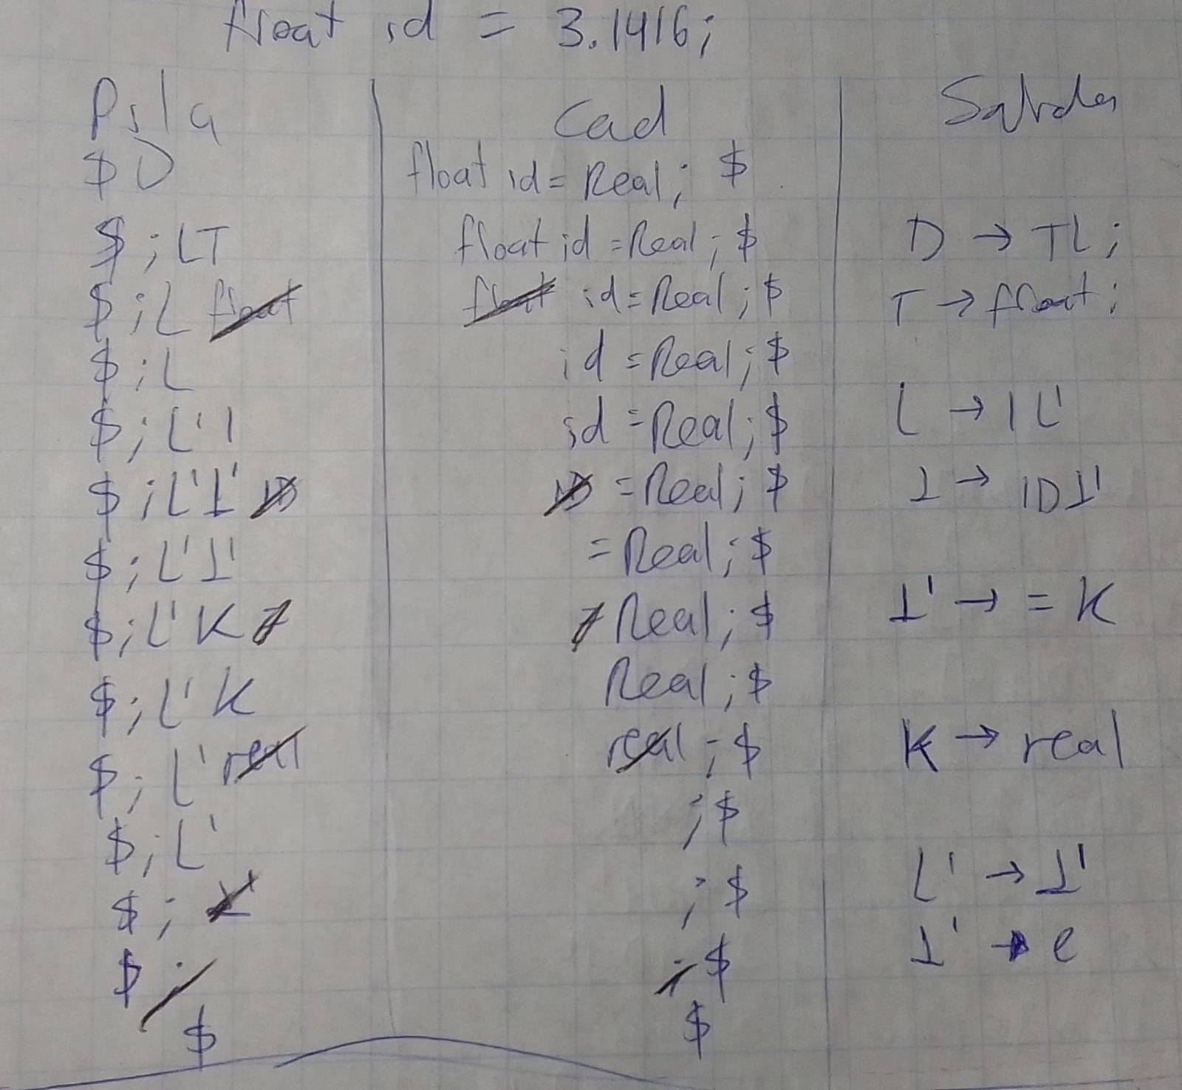

Slide 18
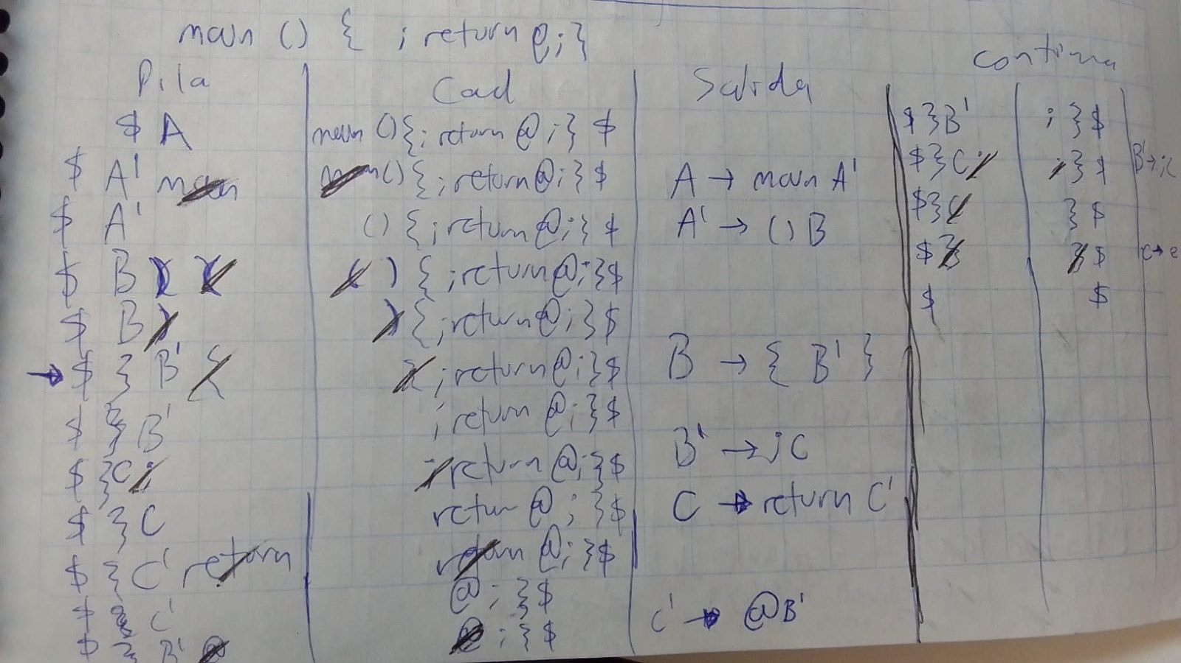

Slide 19
